Slide 1
파이썬 데이터분석
평가 지표

Slide 2
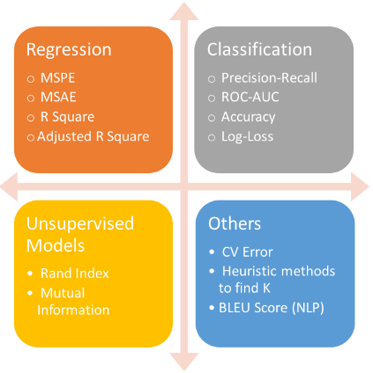
1. 모델 평가 개요
모델 평가 지표
편의상 모델의 목적에 따라 크게 회귀(Regression)모델과 분류(Classification)모델로 나눈다면, 최종 모델의 성능을 평가할 각각에 적합한 지표가 있다.
주어진 데이터로 모델을 만든 뒤, 해당 모델이 확인되지 않은 다른 상황과 데이터에서도 적절한 설명력과 분류 능력을 지녀야 현실 문제에서 사용 가능하다.
위와 같은 과정이 제대로 이루어진 모델이 ‘일반화’가 잘 이루어졌다고 하며, 해결하고자 하는 문제를 정확히 정의하고 좋은 데이터를 사용해야 좋은 모델이 생성된다.
각종 모델 및 평가 지표
출처: 핸즈온 머신러닝 2판, 오렐리앙 제롱, 한빛미디어
https://tensorflow.blog/머신-러닝의-모델-평가와-모델-선택-알고리즘-선택-1/
https://codingrabbit.tistory.com/13

Slide 3
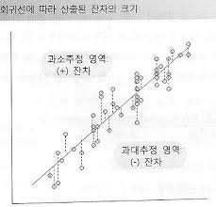
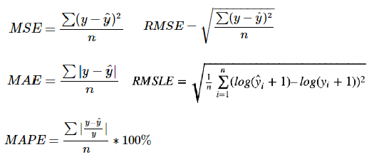
2. 회귀 모델 평가 방법
회귀 모델 평가 방법
회귀 모델
잔차(표본으로 얻은 회귀 식의 예측 값과 실제 값의 차이), 곧 Y-Ŷ 값이 회귀 모델의 기본 평가 기준이 된다.
단, 위의 값을 그대로 더하면 0으로 상쇄가 되므로 식을 변형하여 적절한 평가지표를 선택한다.
출처: 핸즈온 머신러닝 2판, 오렐리앙 제롱, 한빛미디어
회귀 모델 평가 지표 예시
https://rk1993.tistory.com/entry/모델-성능-평가-지표-회귀-모델-분류-모델
http://elearning.kocw.net/contents4/document/lec/2013/Konkuk/Choijaeheon/13.pdf

Slide 4
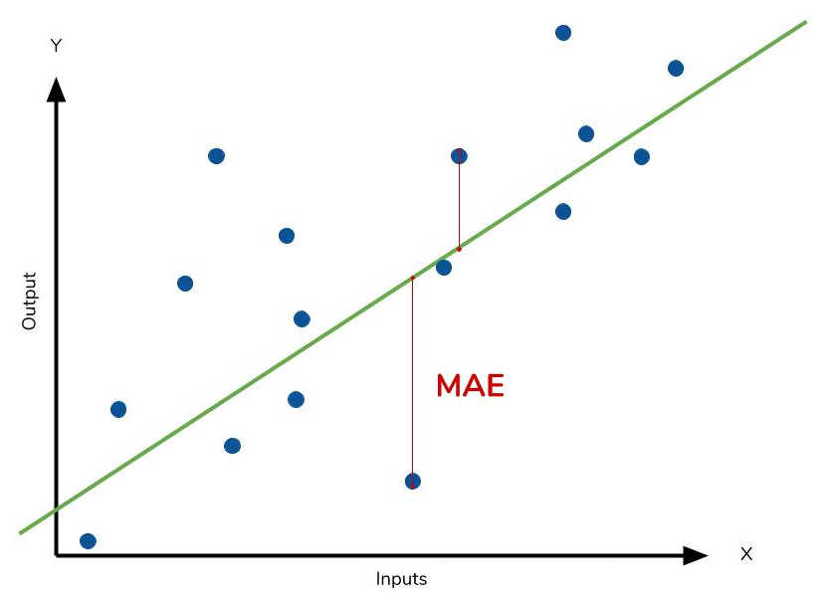
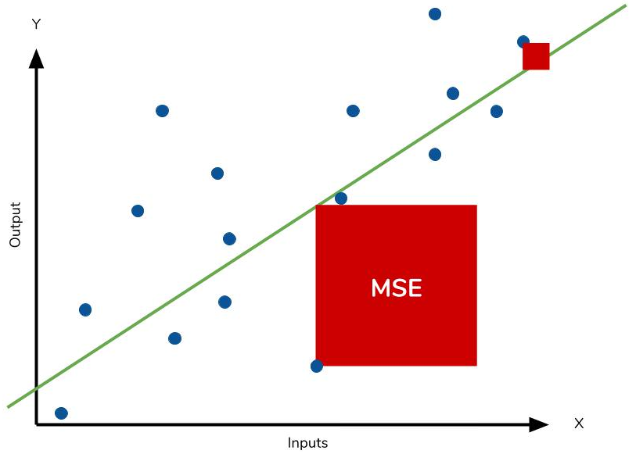

3. 회귀 모델 평가 지표
평가 지표 종류
MAE(Mean Absolute Error)
MSE(Mean Squared Error)
잔차의 절댓값 평균
직관적으로 예측값과 실제값의 차이를 파악할 수 있으나 그 차이의 방향성을 알 수 없다.
스케일에 의존적이어서 에러율이 높고 숫자 단위가 작은 경우 과소평가된다.
잔차의 제곱 평균
잔차를 제곱하기에 1이상의 에러에 민감하고 그 이하의 에러는 작아진다. ( 이상치에 민감하다 )
실제 예측 변수와 단위가 다르다(제곱)
위 값에 Root를 씌운것을 RMSE라 하며, 예측 변수와 단위가 같다
출처: https://rk1993.tistory.com/entry/모델-성능-평가-지표-회귀-모델-분류-모델
http://elearning.kocw.net/contents4/document/lec/2013/Konkuk/Choijaeheon/13.pdf

Slide 5
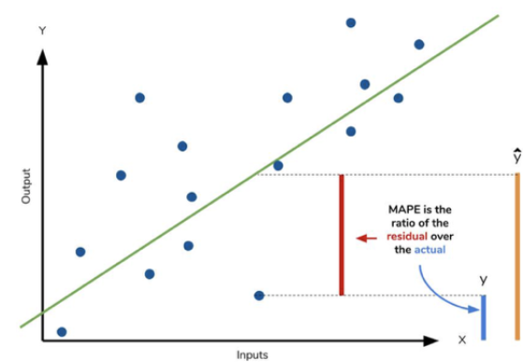

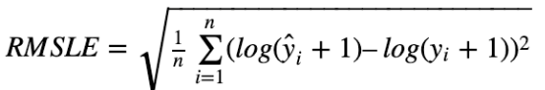
3. 회귀 모델 평가 지표
평가 지표 종류
MAPE(Mean Absolute Percentage Error)
RMSLE(Root Mean Sqaure Logarithmic Error)
이상값이 있어도 값의 변동폭이 크지 않으며 RMSE와 달리 예측값과 실제값의 상대적 Error를 측정한다.
예측값이 실제값보다 작을 때 Error값이 커진다.
log(0)를 방지하여 log(y+1)의 형태이다.
실제 값과 예측 값의 차이가 비율적으로 얼마나 차이 나는지 직관적으로 보여주는 지표이다.
실제 값에 0 이 포함될 경우 MAPE계산이 불가하다.
비율 해석이 의미 없는 경우엔 적용할 수 없다 ex) 온도 예측
출처: https://rk1993.tistory.com/entry/모델-성능-평가-지표-회귀-모델-분류-모델
http://elearning.kocw.net/contents4/document/lec/2013/Konkuk/Choijaeheon/13.pdf

Slide 6
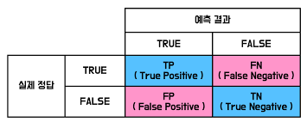
4. 분류 모델 평가 방법
분류 모델 평가 방법 – 오차 행렬(Confusion Matrix)
오차 행렬
TP: T(정답)이다. P(양성)예측에 대하여
FP: F(오답)이다. P(양성)예측에 대하여
FN: F(오답)이다. N(음성)예측에 대하여
TN: T(정답)이다. N(음성)예측에 대하여
-> 이 중 제대로 예측된 것은 TP, TN뿐이다.
출처: 파이썬 라이브러리를 활용한 머신러닝, 안드레아스 뮐러, 한빛미디어
https://velog.io/@skyepodium/분류-모델-평가-방법
https://mangdu121.tistory.com/40

Slide 7
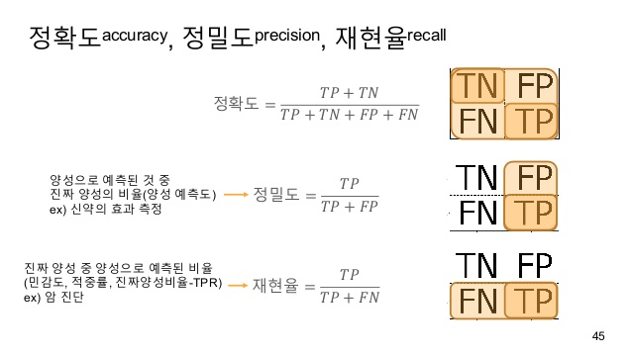
4. 분류 모델 평가 지표
분류 모델 평가 지표
단순한 정확도(전체 대비 정답 비율) 만으론 레이블의 비율이 불균형한 데이터의 성능을 제대로 평가할 수 없다.
예를 들어, 100개중 1건의 비율로 있는 스팸 메일 분류기를 만들 때 ‘모든 메일이 스팸 메일이 아니다’ 라고 분류한다해도 이는 정확도 99%의 좋은 모델이라고 평가 된다.
정밀도와 재현율(=민감도)은 한 쪽이 향상되면 대개 다른 한쪽이 나빠지는 Trade-Off(상충)관계에 있다 ( 설명 후술 )
출처: 파이썬 라이브러리를 활용한 머신러닝, 안드레아스 뮐러, 한빛미디어
https://www.slideshare.net/RickyPark3/5model-evaluation-and-improvement

Slide 8
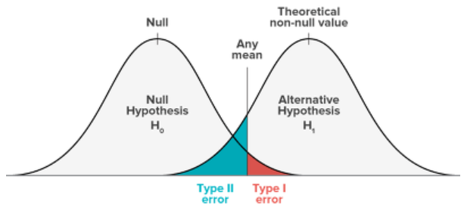
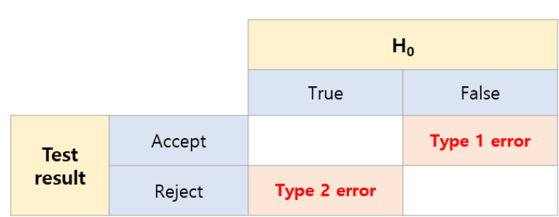
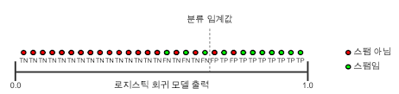
4. 분류 모델 평가 지표
정밀도-재현율 Trade-Off
마치, 가설 검정에서 1종 오류와 2종 오류가 있어 이를 기각역(Any mean)으로 조절 하듯
분류 모형에서의 FP, FN (각각 1,2종 오류에 대응) 로 인해 크기가 정해지는 정밀도와 재현율은 ‘분류 임계값(threshold)’을 통하여 조절 한다.
출처: 파이썬 라이브러리를 활용한 머신러닝, 안드레아스 뮐러, 한빛미디어
https://sumniya.tistory.com/26

Slide 9
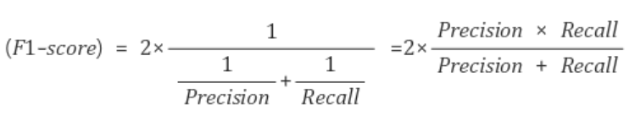
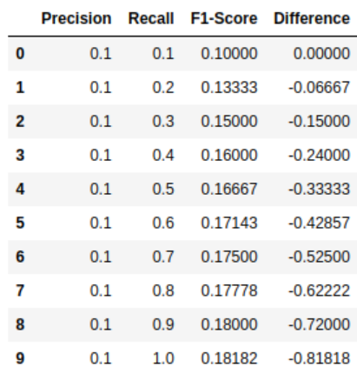
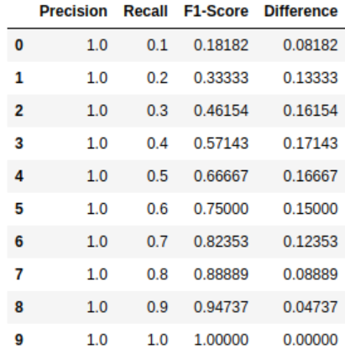
4. 분류 모델 평가 지표
분류 모델 평가 지표
F1 점수
다양한 정밀도, 재현율 조건하 F1 점수
따라서, 정밀도와 재현율 어느 한쪽으로 치우쳐 지지 않도록 F1점수라는 두 값의 ‘조화 평균’값을 사용하기도 한다.
두 지표의 값이 모두 크고, 크기 차이가 작은 만큼 F1점수도 커진다.
두 지표를 모두 고려할 수 있으나 직관적이지 않고 설명하기 어려운 단점이 있다.
출처: 파이썬 라이브러리를 활용한 머신러닝, 안드레아스 뮐러, 한빛미디어
https://sumniya.tistory.com/26
https://ichi.pro/ko/jeongmildo-jaehyeon-yul-mich-f1-jeomsu-salpyeobogi-60155262522348

Slide 10
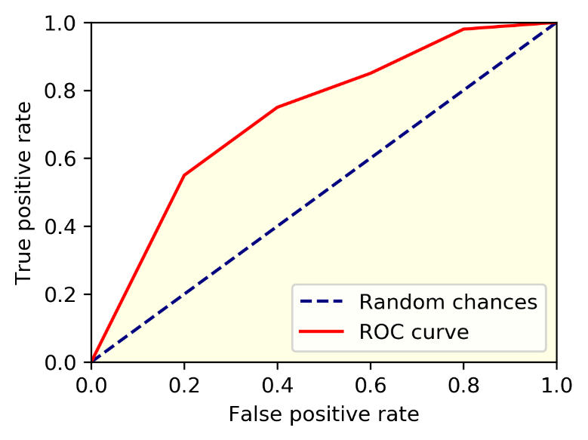
4. 분류 모델 평가 지표
분류 모델 평가 지표
ROC 곡선
ROC(Receiver Operating Characteristic)
앞서 본 임계 값(threshold)의 결정을 위하여 쓰이기도 하는 그래프이다.
좌 상단, 즉 FPR,TPR이 (0,1)인 지점에 곡선이 맞닿아 있는것이 이상적인 분류기이다. (모든 양성 예측을 옳게한 경우)
이 때 Random chances( 완전 무작위 분류기 )가 반대로 가장 안좋은 성능을 보인다.
AUC(Area Under Curve) - 곡선 아래의 면적
명확한 수치로 분류기의 성능을 비교하기 위해 AUC값을 이용한다.
Random chances 부터 이상적인 분류기 까지, 0.5~1.0 사이의 값을 가진다.
아래의 사이트에서 분류 지표에 관하여
추가적인 정보를 확인할 수 있다.
https://angeloyeo.github.io/2020/08/05/ROC.html
출처: 파이썬 라이브러리를 활용한 머신러닝, 안드레아스 뮐러, 한빛미디어
https://sumniya.tistory.com/26

Slide 11
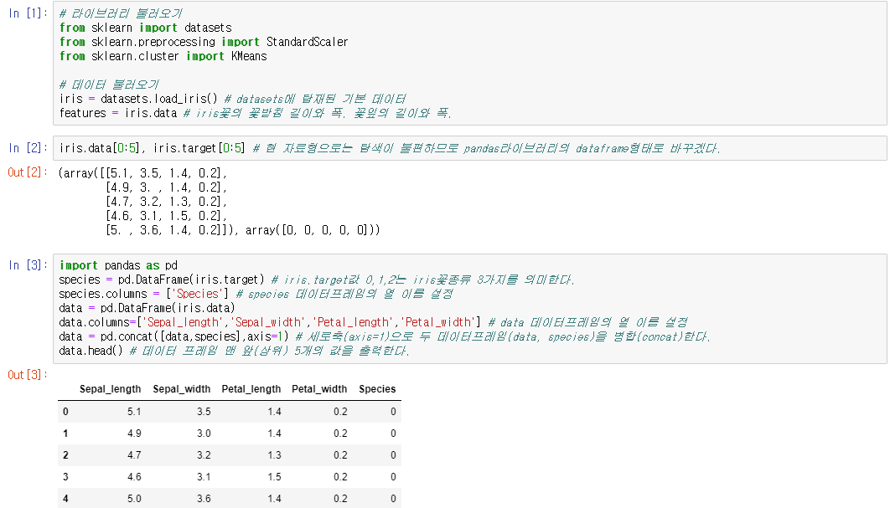
코드 실습
데이터시각화(Scatter plot)
https://github.com/rickiepark/handson-ml/blob/master/03_classification.ipynb
핸즈온ML 깃헙
https://www.slideshare.net/RickyPark3/5model-evaluation-and-improvement 40PAGE이상부터
https://github.com/rickiepark/introduction_to_ml_with_python/blob/master/05-model-evaluation-and-improvement.ipynb
깃헙 (리키파크 저자 코드)
출처: 파이썬을 활용한 머신러닝 쿡북, 크리스 알본, 한빛미디어

Slide 12
코드 실습
출처: 파이썬을 활용한 머신러닝 쿡북, 크리스 알본, 한빛미디어

Slide 13
예제
MNIST 손글씨 데이터
ㅇㅇㅇㅇ
출처: 핸즈온 머신러닝 2판, 오렐리앙 제롱, 한빛미디어
https://tensorflowkorea.gitbooks.io/tensorflow-kr/content/g3doc/tutorials/mnist/beginners/
https://ko.wikipedia.org/wiki/MNIST_%EB%8D%B0%EC%9D%B4%ED%84%B0%EB%B2%A0%EC%9D%B4%EC%8A%A4

Slide 14
연습 예제
예제1)
Iris 데이터 원본에 대하여 Sepal_length를 x축, Petal_length를 y축으로 하는 scatter plot을 그려보시오
( Hint : 위에서 저장한 data 데이터프레임에 대하여 iloc 혹은 loc를 활용
예제2)
2-1) 아래의 코드를 참고하여 외부 데이터를 outer_Data에 저장해보고 상위 5개의 데이터를 출력해 보시오
outer_data = pd.read_csv('https://archive.ics.uci.edu/ml/machine-learning-databases/wine-quality/winequality-red', sep="\;",engine="python")
2-2) 위 데이터를 StandardScaler로 표준화 해보고 K-Means알고리즘을 활용하여 분류해보시오.
※ K값은 자율 설정
2-3)위 분류 결과를 시각화 해보고 k는 몇으로 설정하는 것이 좋을지 생각해보시오.

Slide 15
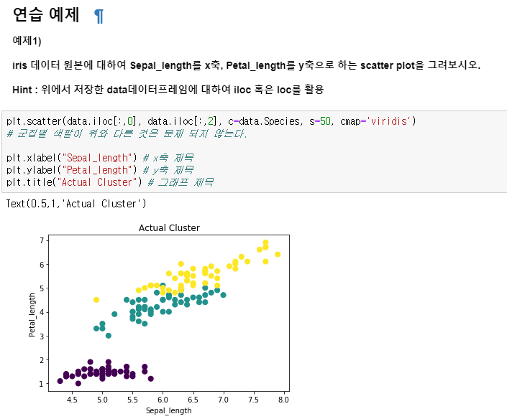
코드 정답 및 실행 결과

Slide 16
참고
알고리즘 활용
- Polynomial SVM(비선형 SVM)
두 분류의 데이터를 정확히 분리해내는 직선은 많지만, 경계에 있는 데이터(서포트벡터)에 가까울수록 새로운 데이터가 들어왔을 때 오분류할 가능성이 커진다.
SVM(서포트 벡터 머신)은 각 클래스의 서포트벡터 사이의 거리(마진)를 최대화 하는 원리로결정 경계(좌측 그림, Optimal Hyperplane)를 정한다.
결정 경계와 마진을 기반으로 형성된 도로의 폭(넓이)을 최대화 하는 원리이며 마진을 최대한 크게 한다고 하여 ‘라지 마진 분류’라고도 한다.
https://stickie.tistory.com/50
https://eunsukimme.github.io/ml/2019/11/04/SVM/
https://github.com/rickiepark/handson-ml/blob/master/05_support_vector_machines.ipynb
출처: https://pierpaolo28.github.io/blog/blog6/
핸즈온 머신러닝 2판, 오렐리앙 제롱, 한빛미디어

